Slide 1
Родительское собрание. «Секреты общения с ребенком в семье»
Подготовила педагог-психолог: Вальтер М.В.

Slide 2
« Если дети живут в обстановке критики, они учатся критиковать и осуждать других людей.
Если дети живут в обстановке вражды и злобы,
они учатся быть злыми, учатся драться.
Если дети живут среди насмешек, они становятся неряшливыми и излишне скромными.
Если дети живут в обстановке стыда и смущения, чувство собственного достоинства уступает место чувству вины».
Э. Эльконин

Slide 3
Тест для родителей. Умеете ли вы воспитывать своих детей?
Есть ли у вашего ребёнка комната
( отдельный уголок)?
А) Да -5
Б) НЕТ -1
2. Уделяете ли вы ребёнку внимание каждый день?
А) Да-5
Б)Нет-1

Slide 4
3. Терпеливы ли вы, когда ваш ребёнок капризничает, плохо ест?
А)Да -5
Б)Иногда-3
В)Нет-1
4. Вы применяете телесные наказания?
А)Частично-1
Б)Иногда-3
В)Принципиально нет-5

Slide 5
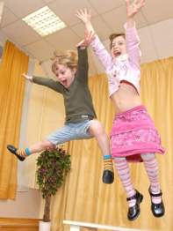
5.Умеете ли вы прощать ребёнку шалости?
А)Всегда-5
Б)Иногда-3
В)Никогда-1
6. Хотели бы вы, чтобы ваш ребёнок был с вами откровенен?
А) ДА-5
Б)Иногда-3
В)Нет,не хочу-1

Slide 6
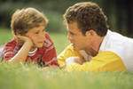
7.Ваш ребёнок послушен?
А)Да-5
Б)Иногда-3
В)Нет-1
8.Если вы запрещаете ребёнку, то объясняете ли причину запрета?
А)Да,всегда-5
Б)Иногда-3
В)Нет- 1

Slide 7
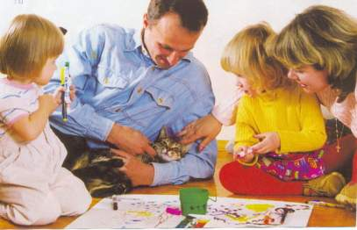
9.Требуете ли вы от ребёнка выполнения всех обязанностей, которые, он, по – вашему должен выполнить?
А)Всегда-5
Б)Иногда-3
В)Нет-1
10.Читаете ли вы специальную педагогическую литературу?
А)Да-5
Б)Иногда-3
В)Нет-1

Slide 8
От 10 до 23 баллов.
К сожалению, вы не очень внимательны к своему ребёнку. Возможно, вы просто не знаете, что ему нужно, когда он капризничает или балуется. Так нельзя относиться к своему ребёнку. Будьте более внимательны и терпеливы в общении с ним.

Slide 9
От 24 до 37 баллов.
Ваши взгляды на воспитание в принципе правильны. Хотя порой вас, что называется, заносит, и тогда ни в чём не повинное дитя рискует пострадать. Стоит проявлять больше заботы о ребёнке, и он, пусть не сразу, обязательно отплатит вам взаимностью. Старайтесь управлять своими эмоциями и настроением во взаимоотношениях с ребёнком.

Slide 10
От 38 до 50 баллов.
Жму вашу руку!
Более чуткого педагога и родителя трудно сыскать. Порой это даже внушает тревогу: а о себе – то вы успеваете думать? Всё о ребёнке, всё о нём, любимом. Не забывайте и о себе, проявляйте чувство меры в общении с ребёнком.

Slide 11
Общение – это не только простые разговоры, а ощущение что тебя ждут, понимают, любят.

Slide 12
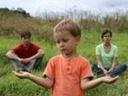
Принципы.
Принятие
Признание
Родительская любовь
Доступность
Воспитание ответственности и самодисциплины
Авторитет родителей

Slide 13
Правила хорошего тона во время беседы
Уважаемые родители!
Надеюсь, эти правила этикета, с Вашей помощью, будут усвоены детьми.
Пусть они знают, что во время беседы неприлично:
говорить о человеке в его отсутствии;
выпячивать своё «Я»;
шептаться в компании;
прерывать разговор (если нужно что-то срочно спросить, то следует перед этим извиниться);
разговаривать с дальнего расстояния: через стол, через коридор, через улицу;
во время беседы смотреть на потолок, в сторону, на часы.

Slide 15
В семейной жизни всем желаем счастья!
Пусть наши дети крепко любят нас!
Пусть стороной вас обойдут ненастья,
И солнечным пусть будет каждый час!
Всем нам счастья мира и добра!
Пусть радость царит в наших семьях всегда!

Slide 16
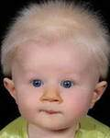
Спасибо за внимание!

